Slide 2
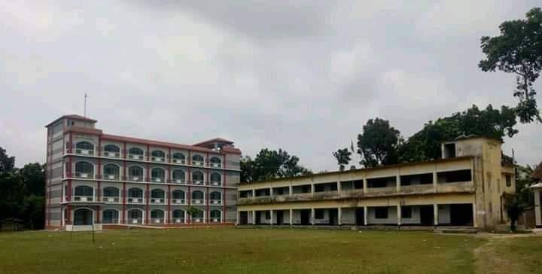
“আড়ানী ডিগ্রি কলেজ”
অনলাইন ক্লাসে সবাইকে স্বাগতম
আড়ানী ডিগ্রি কলেজ, আড়ানী, বাঘা, রাজশাহী।

Slide 3
পরিচিতি পর্ব:
মোঃ তোফাইল আহম্মেদ
প্রভাষক , দর্শন বিভাগ
আড়ানী ডিগ্রি কলেজ, বাঘা, রাজশাহী
ইমেইল: topu.ahammad@gmail.com
মোবাইল নাম্বার: 01719-750840

Slide 4
পাঠ শিরোনাম-
একাদশ শ্রেণি
বিষয়: যুক্তিবিদ্যা প্রথম পত্র
তৃতীয় অধ্যায়:
যুক্তির উপাদান
তারিখ: ০৪-১১-২০২০ ইং

Slide 5
আজকের পাঠ-
বাক্য ও যুক্তিবাক্য

Slide 6
আজকের পাঠে শিক্ষার্থীরা
১.সাধারণ বাক্য ও যুক্তিবাক্যের মধ্যে পার্থক্য বিশ্লেষণ করতে পারবে।
২.অবধারণ ও যুক্তিবাক্যের মধ্যে পার্থক্য তুলনা করতে পারবে।
৩.বাক্যের শ্রেণীবিভাগ বর্ণনা করতে পারবে।

Slide 7
আমি কলেজে পড়ি।
রুমি হয় চতুর মেয়ে।

Slide 8
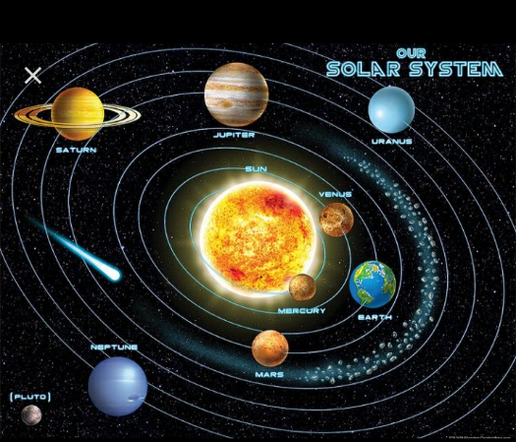
সোনা হয় মূল্যবান।
যুক্তিবাক্য
চাঁদ পৃথিবীর চারদিকে ঘোরে।
বাক্য
বক হয় সাদা
অবধারণ

Slide 9
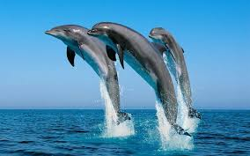
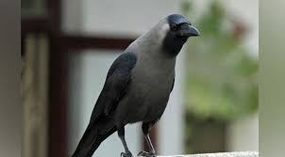
একক কাজ
ছবিটি দ্বারা বাক্য তৈরী কর ?
বিড়াল ছানাটি শুয়ে আছে।
ছবিটি দ্বারা যুক্তি বাক্য তৈরী কর ?
তিমি হয় স্তন্যপায়ী প্রাণী।
ছবিটি দিয়ে অবধারণ গঠন কর?
কাক হয় কাল।

Slide 10
ব্যাকরণ সম্মত বাক্য =
বর্ণনামূলক,প্রশ্নসূচক,আদেশসূচক,ইচ্ছাসূচক,বিস্ময়সূচক।
বর্ণনামূলক/যুক্তিবাক্যর প্রকার:

Slide 11
যুক্তিবাক্য
গঠন
সম্বন্ধ
গুণ
তাৎপর্য
নিশ্চয়তা
পরিমান
সরল,যৌগিক
অনিবার্য,বিবরনিক,সম্ভাব্য
সার্বিক,বিশেষ
বিশ্লেষক,সংশ্লেষক
নিরপেক্ষ,সাপেক্ষ
সদর্থক,নঞর্থক

Slide 12
গঠন= সরলঃ একটি মাত্র বক্তব্য। যৌগিকঃ একাধিক বক্তব্য।
সম্মন্ধ= নিরপেক্ষ: উদ্দেশ্য ও বিধেয়ের সম্পর্ক শর্তহীন। সাপেক্ষঃ শর্তসাপেক্ষে।
গুণ= সদার্থক, নঞর্থক।
পরিমান= সার্বিক, বিশেষ
নিশ্চয়তা=অনিবার্যঃ উদ্দেশ্য বিধেয়ের অনিবার্য সম্পর্ক, বিবরণিকঃ বাস্তব অভিজ্ঞতা, সম্ভাব্য: সম্পর্কে অপর্যাপ্ত জ্ঞান।
তাৎপর্য= বিশ্লেষক, সংশ্লেষক

Slide 13
দলীয় কাজ
পদ্মা দলঃ গুণ ও পরিমাণ অনুসারে যুক্তিবাক্যের বিভাগ দেখাও।
মেঘনা দলঃ গঠন অনুসারে যুক্তিবাক্যের শ্রেণীকরণ দেখাও।

Slide 14
মূল্যায়ন
গঠন অনুযায়ী যুক্তিবাক্য কয় প্রকার?
সার্বিক কি?বিশেষ কি?
বাক্য কি।
অবধারণ কি।
মানসিক সংযুক্তি কি।
কতভাবে বাক্যের শ্রেণীকরণ দেখানো যায়?

Slide 15
বাড়ীর কাজ
যুক্তিবাক্য ও অবধারণের মধ্যে পার্থক্য আছে কি?

